Slide 1

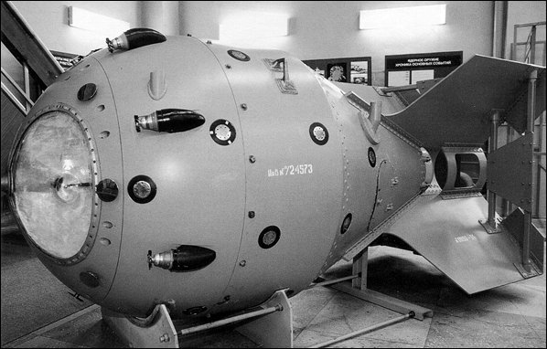
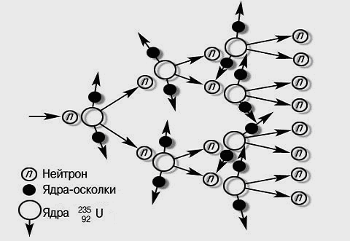
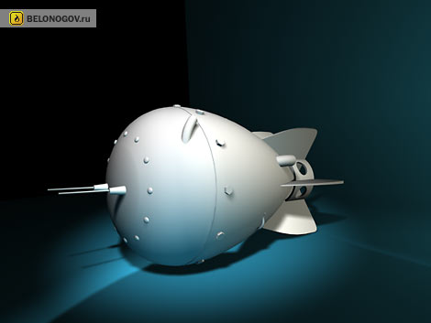
атомної бомби
Створення
Історія створення
Ядерна зброя на сьогоднішній день
Механізм дії

Slide 2
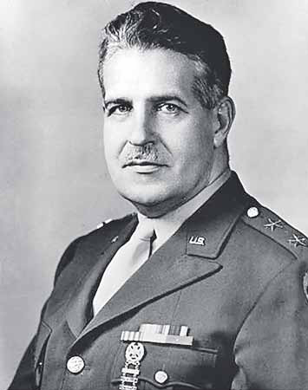
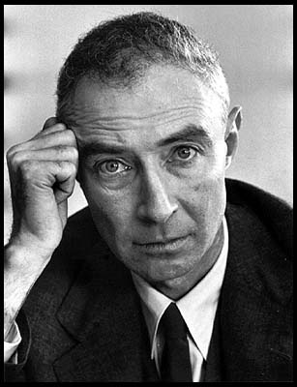
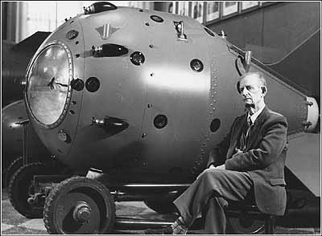
Історія Створення
Вперше атомну бомбу було розроблено в 1940-х роках у США. Проект очолював Леслі Грос, а керівником наукових процесів був призначений Роберт Оппенгеймер. Сам проект отримав назву “Манхеттенський”.
Перше випробування здійснено 16 липня 1945 року на полігоні неподалік Аламогордо (штат Нью-Мексико).

Slide 3
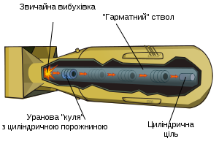
Механізм дії та конструкція
Основу атомної бомби становить заряд, що складається з речовини, атомне ядро якої здатне до розщеплення. Наразі можуть використовуватися три такі речовини. Це ізотопи урану з масовими числами 235 або 233 та ізотоп плутонію із масовим числом 239.
Самопідтримувана ланцюгова реакція поділу атомних ядер стає можливою, коли маса речовини перевищує деяку критичну межу. Щоб запобігти передчасному вибухові, у перших зразках загальна маса атомного заряду вкладалася в корпус бомби окремими частинами, нарізно. Кожна з частин мала масу, меншу за критичну. В потрібний момент за допомогою детонатора і звичайної вибухівки частини поєднувалися і відбувався атомний вибух.

Slide 4
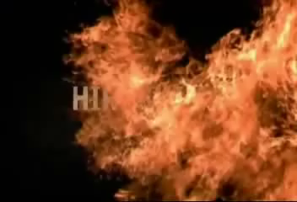
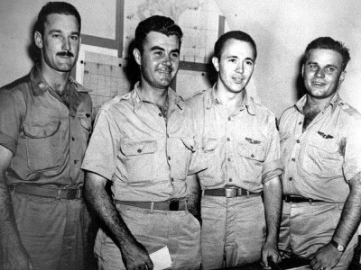
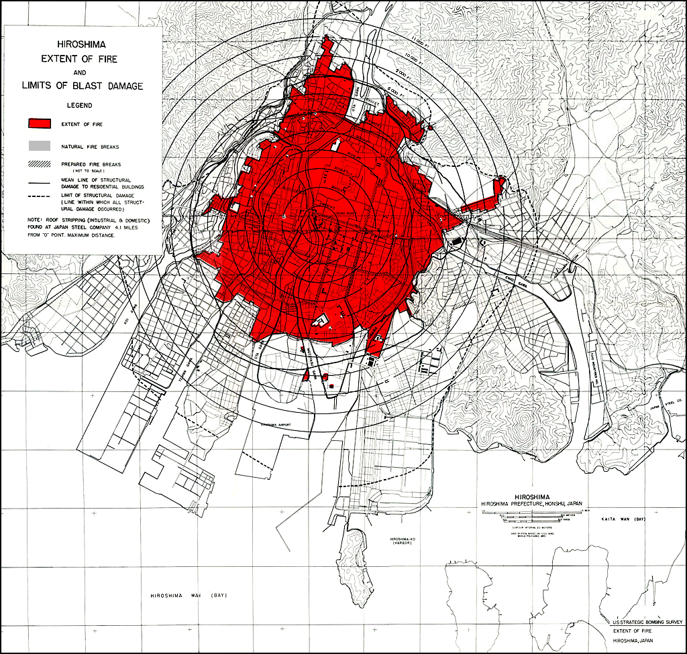
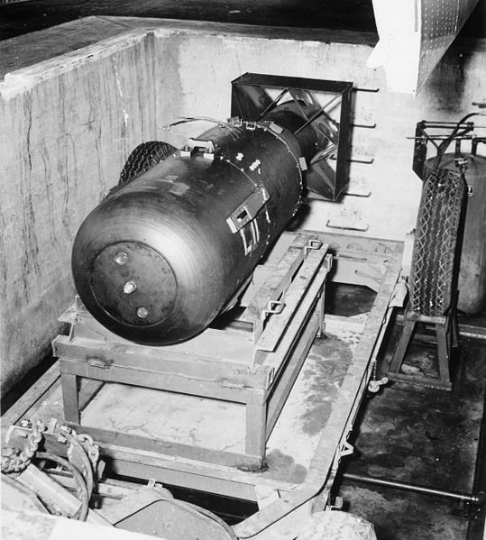
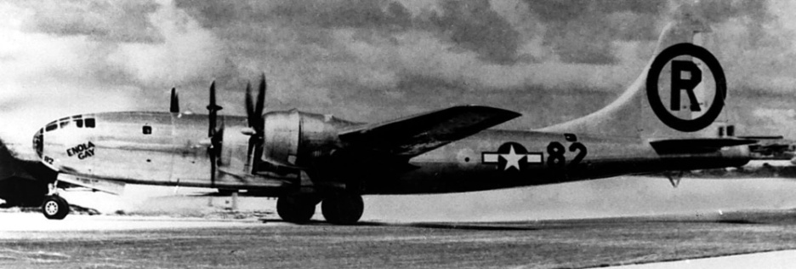
Ядерне бомбардування Хіросіми
Ядерна бомба
«Малюк», що була скинута на Хіросіму.
6-го серпня 1945 року було здійснено перше бомбардування атомною бомбою японського міста Хіросіма з боку США.
Члени екіпажу «Еноли Ґей». З ліва на право: Феребі, Тіббетс, ван Кірк, Л'юїс.
«Енола Ґей» — бомбардувальник, що скинув ядерну бомбу на Хіросіму.

Slide 5
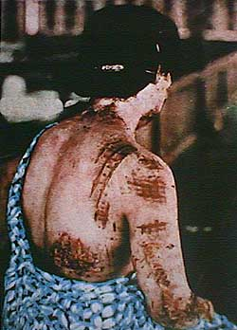
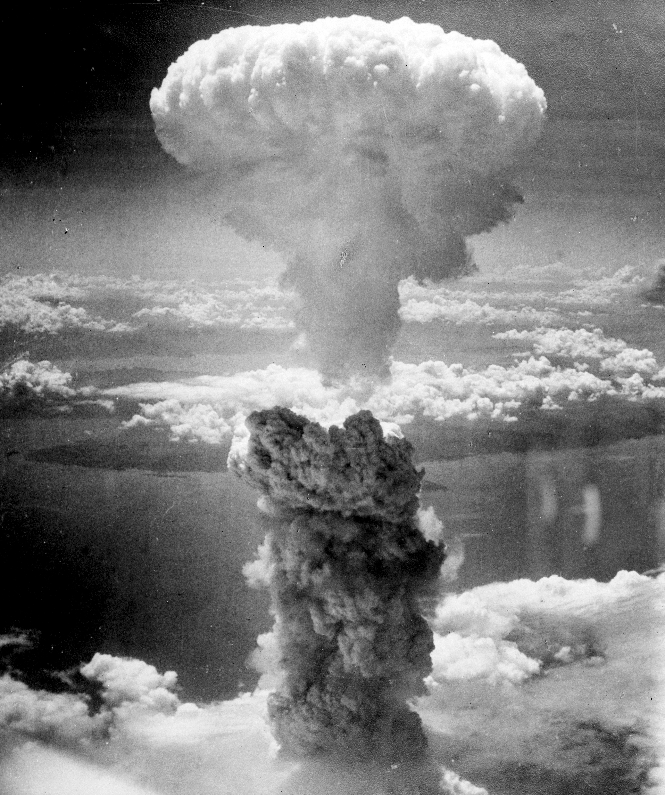
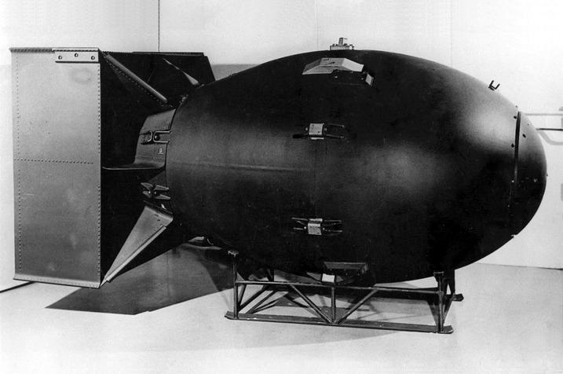
Ядерне бомбардування Нагасакі
Вибух атомної бомби грибоподібної форми в Нагасакі.
9 серпня 1945 року було скинуто другу атомну бомбу на японське місто Нагасакі американським екіпажем.
Жахливі опіки отримані від дуже високої температури вибухової хвилі на тілах людей, які потрапили в зону ураження.
Бомба «Товстун», що була скинута на місто Нагасакі.

Slide 6
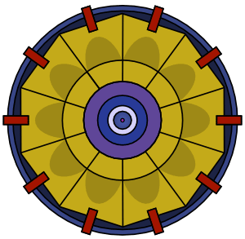
Новітній принцип дії та модернізована конструкція
У сучасних ядерних зарядах застосовують складнішу схему сферичної імплозії.
У центрі сфери розташовано нейтронний ініціатор. Його оточено шаром ядерної речовини, що у звичайних умовах має масу менше критичної. Вона у свою чергу оточена оболонкою з матеріалу, що відбиває нейтрони. Зовнішній шар складають з лінз звичайної вибухівки зі складною системою детонаторів, яка забезпечує сферичну концентрацію вибухової хвилі. Вибухова хвиля стискає атомний заряд і, таким чином, переводить його у надкритичний стан (за рахунок збільшення щільності). Крім того розбивається нейтронний ініціатор, що надає потужний поштовх для початку ядерної реакції.

Slide 7
Ядерна зброя сьогодення
Країна | Розгорнуті боєголовки | Інші боєголовки | Разом
США | 2150 | 6350 | 8500
Росія | 2427 | 8370 | 11000
Англія | 160 | 65 | 225
Франція | 290 | 10 | 300
Китай | - | 200 | 240
Індія | - | 80-100 | 80-100
Пакистан | - | 90-110 | 90-110
Ізраїль | - | 80 | 80
Усього | 5027 | 15500 | 20530
1991 року після розпаду Радянського Союзу Україна була третьою країною в світі за ядерним арсеналом. Але Україна відмовилась від свого арсеналу, за умов надання їй відповідних гарантій провідними ядерними державами світу.
Країн, що мають ядерну зброю, офіційно вісім: США, Росія, Англія, Франція, Китай, Індія, Пакистан та КНДР.
За період 1945—2007 років було підірвано 2065 ядерних та термоядерних пристроїв: 1056 з них належали США; 715 — СРСР; 198 — Франції; 45 — Великобританії; 45 — Китаю; 4 — Індії; 2 — Пакистану.

Slide 8
Над проектом працювали:
Аністратенко Крістіна
Загорюк Ігор
Вебер Іван
Карабка Дмитро

